Slide 1



Red de Estaciones Meteorológicas Automatizadas del Estado de Sonora
Novedades y condiciones meteorológicas
SIAFESON
CESAVESON

Slide 2
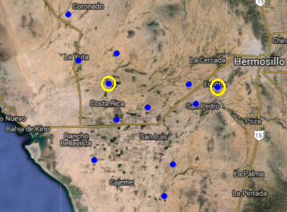
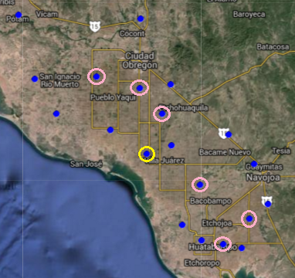
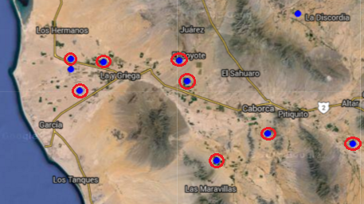
REMAS ha crecido
Desde el inicio de la REMAS el CESAVE se planteó el crecimiento de la Red mediante la instalación de nuevas estaciones en lugares estratégicos, ya sea porque no contaran con una estación meteorológica y/o por la urgente necesidad de tener un dato de calidad en la zona donde estuviera una estación de la red AGROSON.
Tres estaciones que puso en funcionamiento en Sonora el INIFAP Aguascalientes a finales del 2015 (dos en la Costa de Hermosillo y una en el Valle del Yaqui). Febrero de 2016.
17 estaciones nuevas, sumando un total de 92 estaciones activas.
Ocho estaciones de la región de Caborca que estaban a cargo de la Asociación de productores de hortalizas, que a pesar de estar en funcionamiento no transmitían datos (marcadas en rojo). Enero de 2016.
Seis estaciones nuevas en el sur de Sonora (marcadas en rosa). Julio de 2015.

Slide 3
Con lo que alcanzaríamos la cantidad de 97 estaciones activas.
Es por eso que este año con su aportación, se tiene contemplado instalar cuatro nuevas estaciones en el sur de Sonora.
El proyecto REMAS no tiene fecha de caducidad y aun queda mucho por hacer.

Slide 4
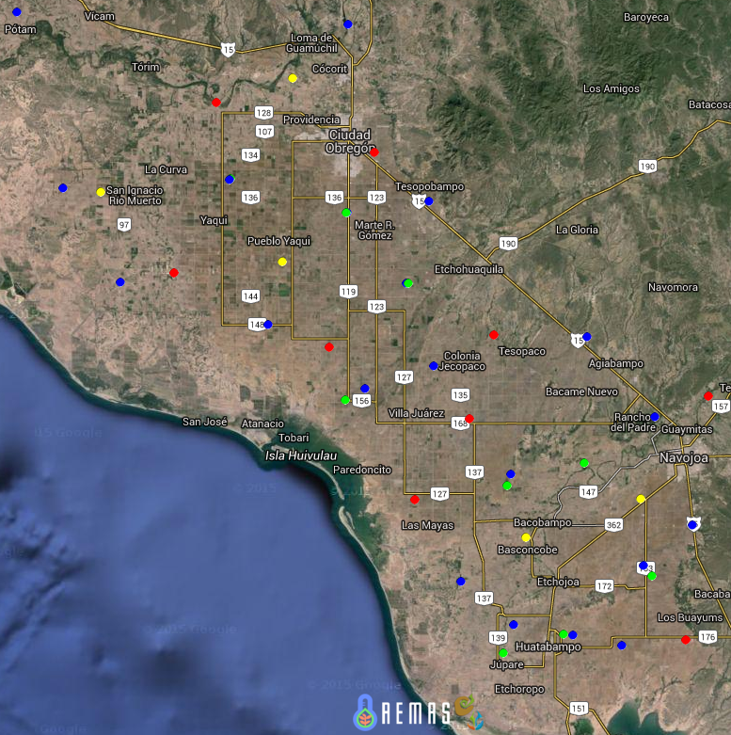

La propuesta de sitios esta en función del primer acuerdo tomado en la reunión celebrada en el PIEAES, A.C. de Obregón el día 07 de marzo de 2011.
La prioridad para colocar estaciones ha sido situarlas en lugares lo más cercano posible a donde se requiera el reemplazo de una estación AGROSON y garantizar la continuidad del dato.
REMÁFORO de urgencia
Sitios donde es urgente colocar una estación.
Sitios que podrían esperar un año.
Sitios que no requieren una estación debido a su cercanía con una estación REMAS o que podrían esperar hasta dos años.
Mapa disponible en
http://www.siafeson.com/remas/index.php/mapared

Slide 5
Conozcamos las novedades de nuestro sitio web REMAS

Slide 6
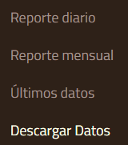
Descarga de datos diezminutales, horarios y diarios de distintas variables

Slide 7
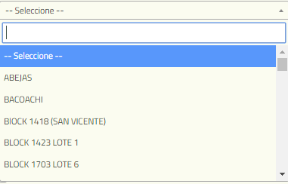
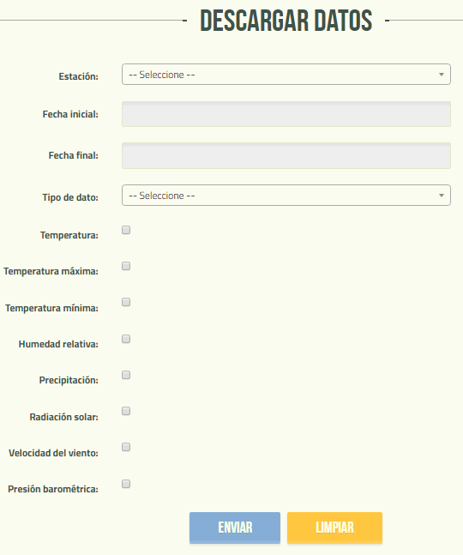
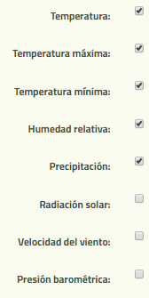
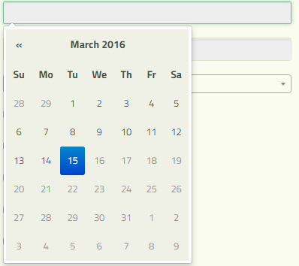
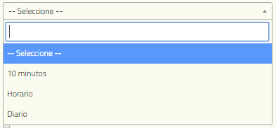

Slide 8
Estación | Fecha | hora | Temperatura máxima | Temperatura mínima
ABEJAS | 2016-03-10 | 00:00:00 | 12.56 | 9.88
ABEJAS | 2016-03-10 | 01:00:00 | 11.66 | 10
ABEJAS | 2016-03-10 | 02:00:00 | 11.46 | 8.18
ABEJAS | 2016-03-10 | 03:00:00 | 9.6 | 7.76
ABEJAS | 2016-03-10 | 04:00:00 | 9.92 | 8.4
ABEJAS | 2016-03-10 | 05:00:00 | 8.95 | 6.13
ABEJAS | 2016-03-10 | 06:00:00 | 7.31 | 5.59
ABEJAS | 2016-03-10 | 07:00:00 | 15.54 | 7.28
ABEJAS | 2016-03-10 | 08:00:00 | 20.02 | 15.74
ABEJAS | 2016-03-10 | 09:00:00 | 23.85 | 20.16
ABEJAS | 2016-03-10 | 10:00:00 | 27.11 | 23.47
ABEJAS | 2016-03-10 | 11:00:00 | 28.93 | 26.34
ABEJAS | 2016-03-10 | 12:00:00 | 31.39 | 28.69
ABEJAS | 2016-03-10 | 13:00:00 | 31.9 | 30.14
ABEJAS | 2016-03-10 | 14:00:00 | 32.22 | 30.7
ABEJAS | 2016-03-10 | 15:00:00 | 32.17 | 31
ABEJAS | 2016-03-10 | 16:00:00 | 32.24 | 31.55
ABEJAS | 2016-03-10 | 17:00:00 | 31.84 | 29.39
ABEJAS | 2016-03-10 | 18:00:00 | 29.33 | 25.29
ABEJAS | 2016-03-10 | 19:00:00 | 25.29 | 22.42
ABEJAS | 2016-03-10 | 20:00:00 | 22.45 | 19.24
ABEJAS | 2016-03-10 | 21:00:00 | 19.2 | 13.58
ABEJAS | 2016-03-10 | 22:00:00 | 15.69 | 13.28
ABEJAS | 2016-03-10 | 23:00:00 | 15.39 | 14.56
ABEJAS | 2016-03-11 | 00:00:00 | 14.92 | 12.9
ABEJAS | 2016-03-11 | 01:00:00 | 13.28 | 10.28
ABEJAS | 2016-03-11 | 02:00:00 | 11.4 | 10.31
ABEJAS | 2016-03-11 | 03:00:00 | 11.2 | 9.15
ABEJAS | 2016-03-11 | 04:00:00 | 11.45 | 9
ABEJAS | 2016-03-11 | 05:00:00 | 9.61 | 8.4
ABEJAS | 2016-03-11 | 06:00:00 | 11.23 | 9.14
ABEJAS | 2016-03-11 | 07:00:00 | 17.58 | 10.11
ABEJAS | 2016-03-11 | 08:00:00 | 22.27 | 17.82
ABEJAS | 2016-03-11 | 09:00:00 | 24.66 | 22.15
ABEJAS | 2016-03-11 | 10:00:00 | 26.16 | 24.63
ABEJAS | 2016-03-11 | 11:00:00 | 27.79 | 24.95
Los datos serán descargados en Excel.
En este ejemplo se muestran los datos horarios de temperatura máxima y de temperatura mínima de los días 10 y 11 de marzo de 2016.

Slide 9
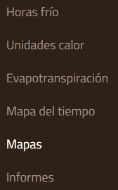
Nuevos mapas en la sección de Productos

Slide 10
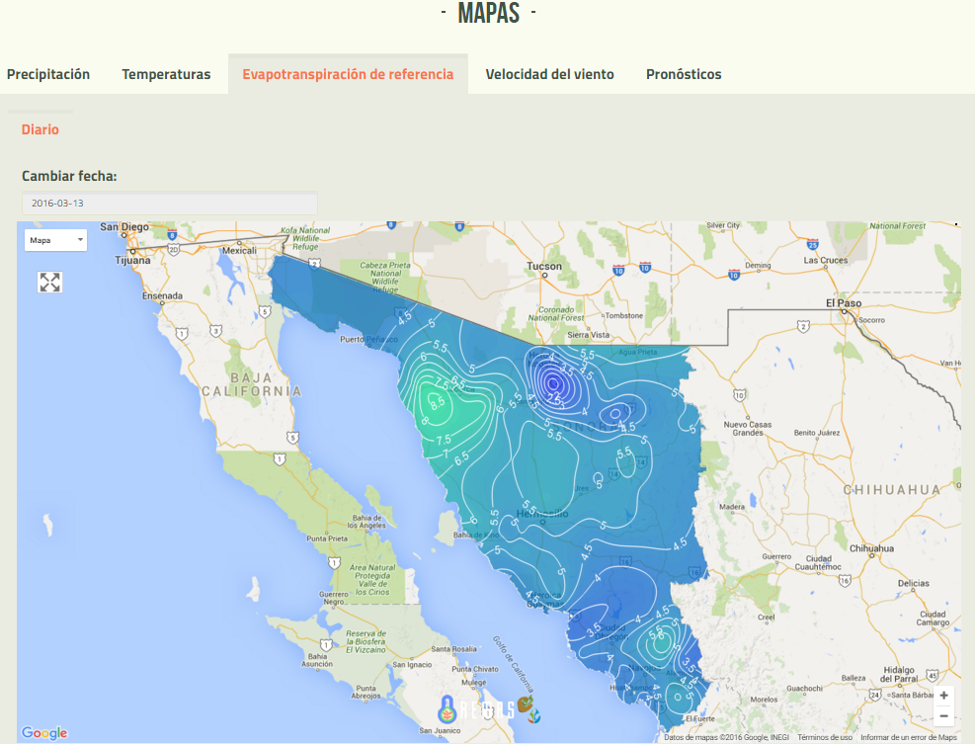

Slide 11
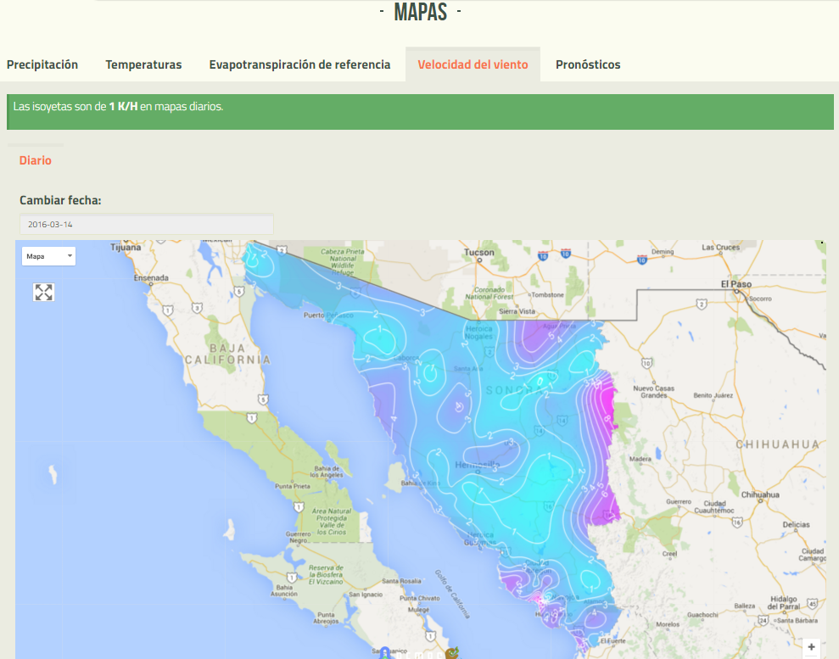

Slide 12
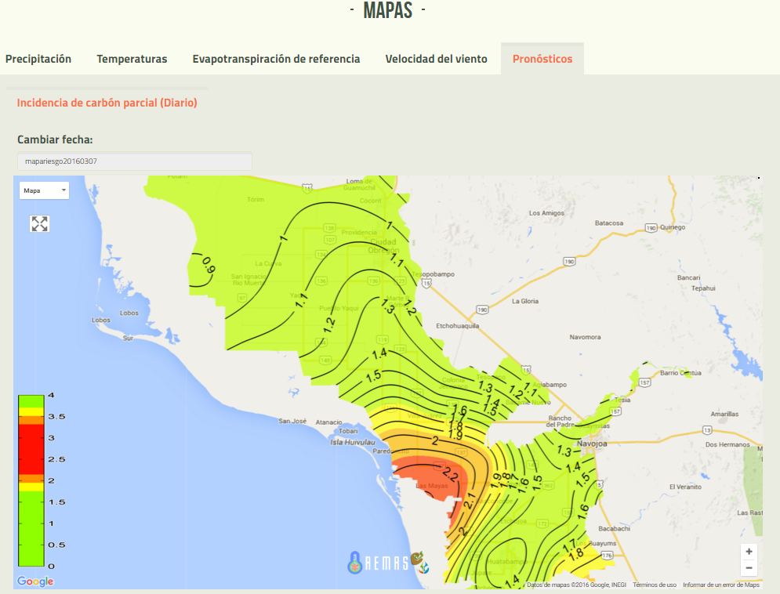
Mapa diario de pronóstico de la incidencia de Carbón Parcial del trigo. Se elabora mediante el pronóstico de temperatura y humedad para hacer el cálculo del índice de incidencia de carbón parcial del trigo (Figueroa-López, 2004).
Si los valores del índice caen entre 2.3 y 3.3 (en rojo), se considera que existen condiciones meteorológicas para la incidencia de Carbón Parcial del trigo.

Slide 13

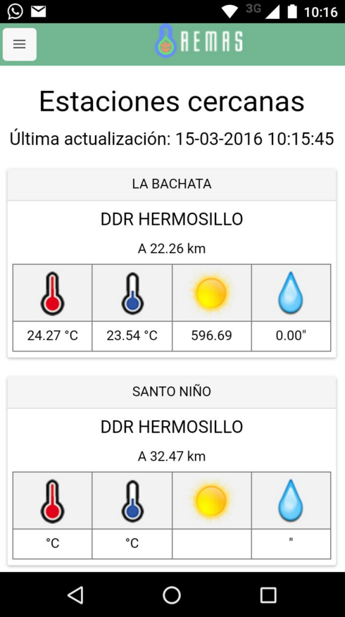
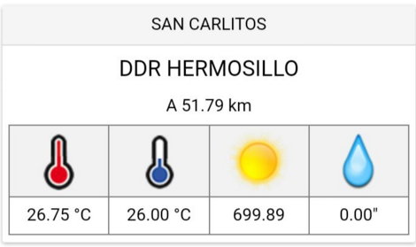
Aplicación
Requisitos:
Sistema Android
GPS activo
Internet
Nos muestra la temperatura máxima, temperatura mínima, radiación solar y precipitación de la última hora, así como la distancia a la que nos encontramos de la estación.

Slide 14
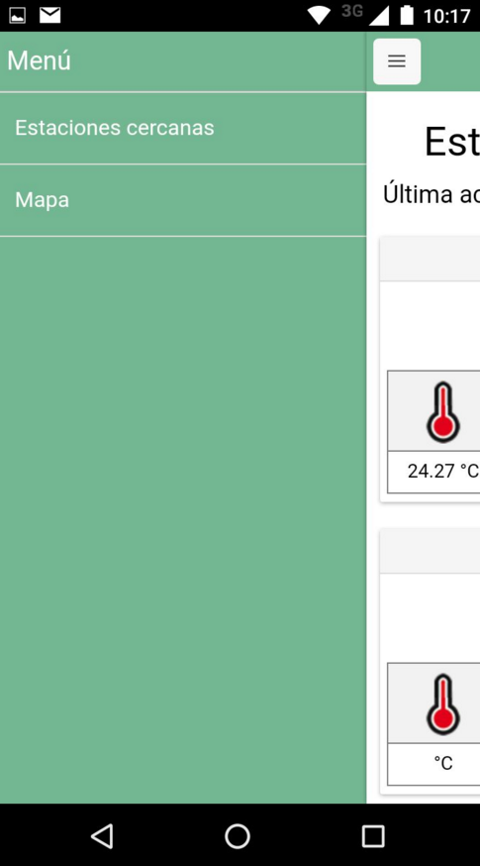
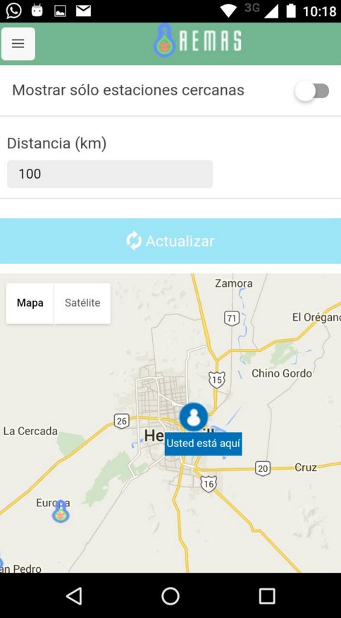
Nos muestra nuestra ubicación y las estaciones (símbolos REMAS).

Slide 15
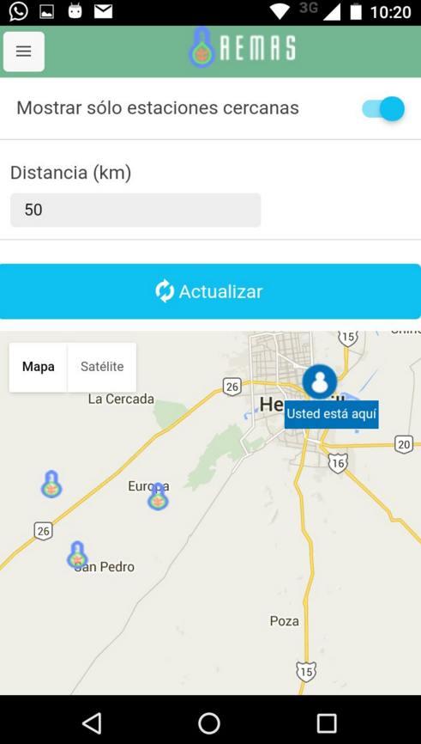
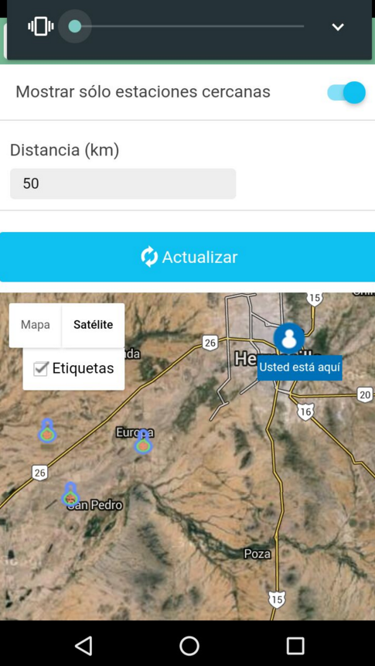

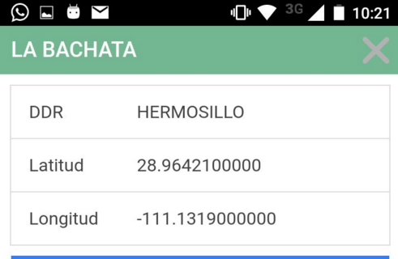

Slide 16
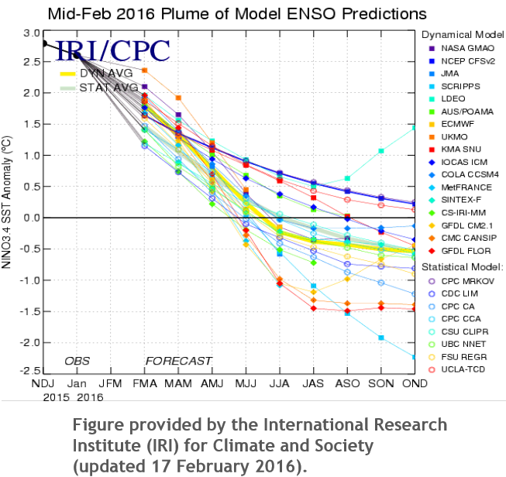
El Niño
16 Modelo dinámicos
8 Modelos estadísticos

Slide 17
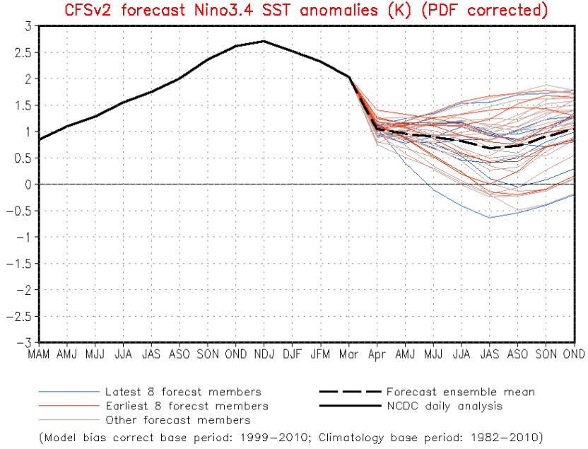
El Niño
El Niño esta en una condición fuerte.
Se prevé que comience a disminuir su intensidad gradualmente, para finalizar a inicios de verano.
Aun existe incertidumbre si en meses posteriores habrá una transición a evento La Niña.

Slide 18
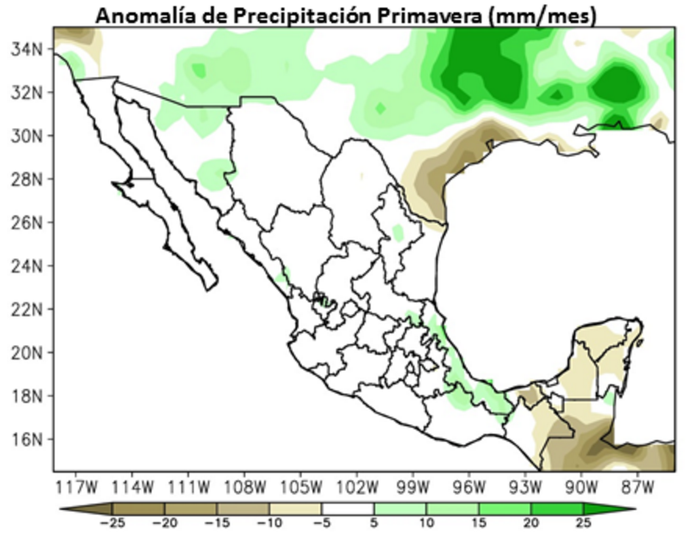
Si El Niño llega a una condición débil durante la primavera

Slide 19
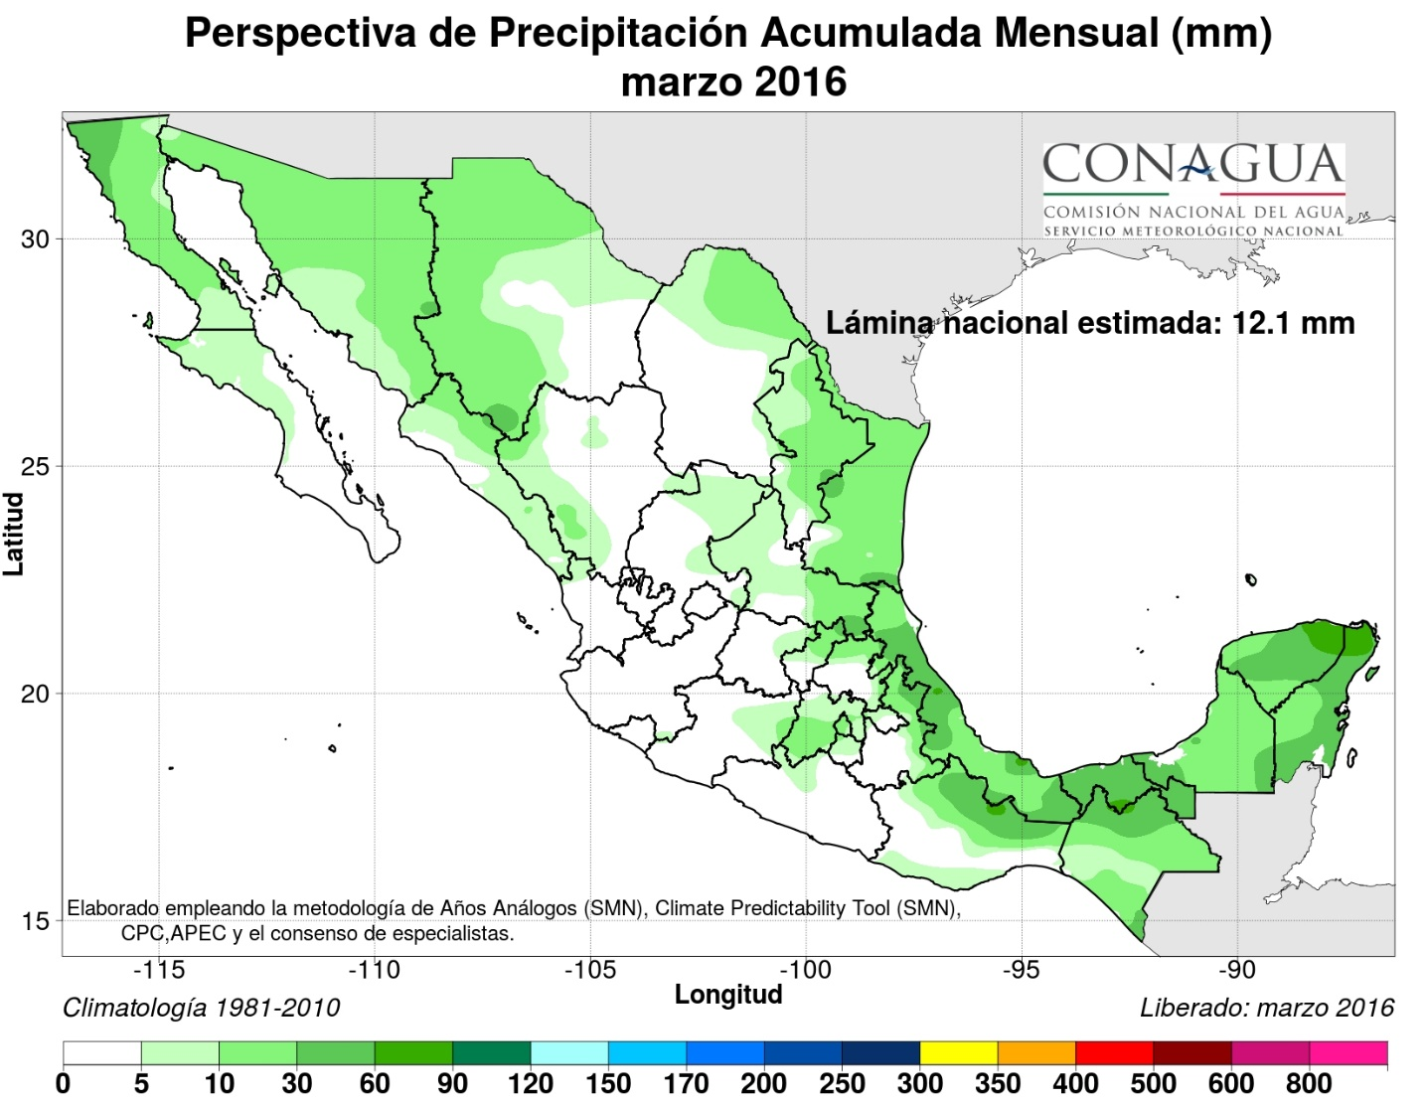
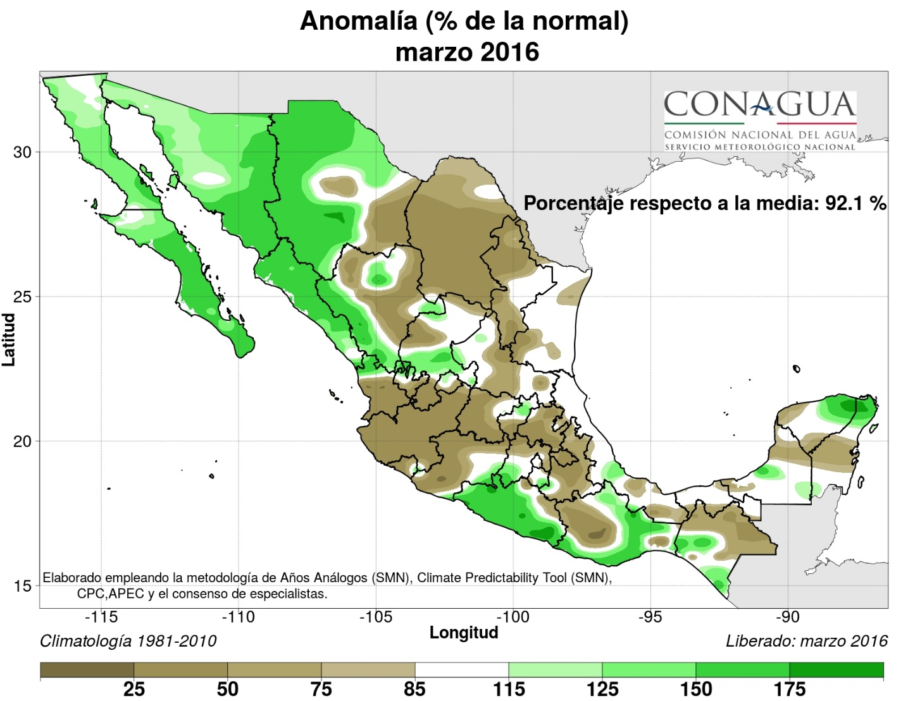
Perspectiva: Precipitación para el mes de marzo

Slide 20
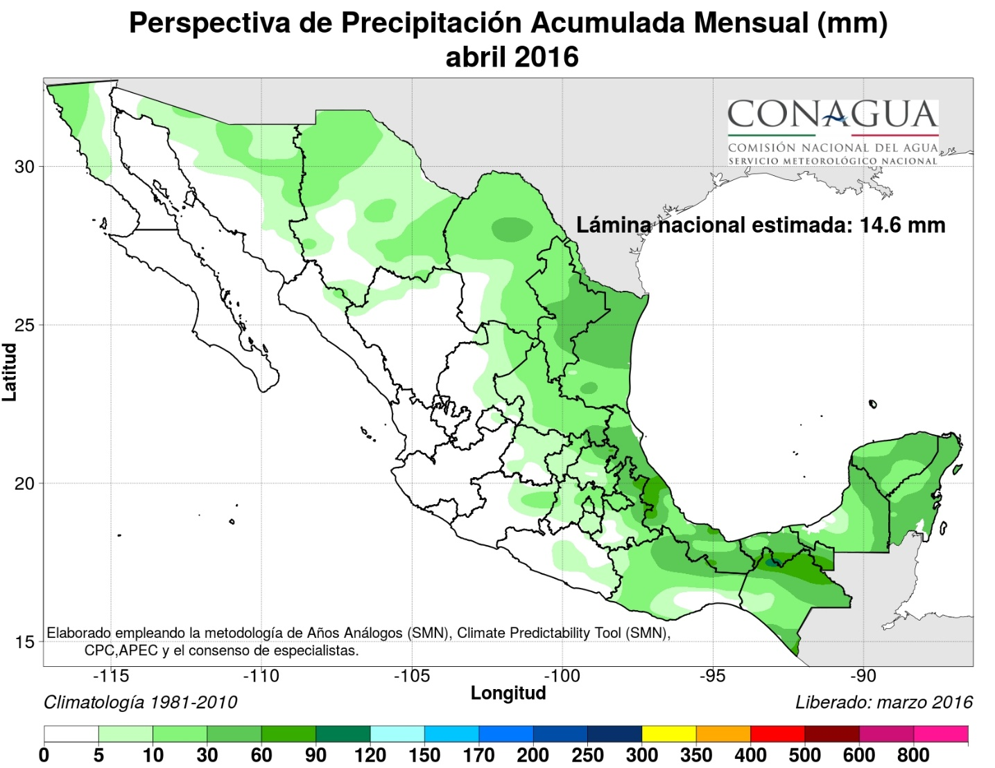
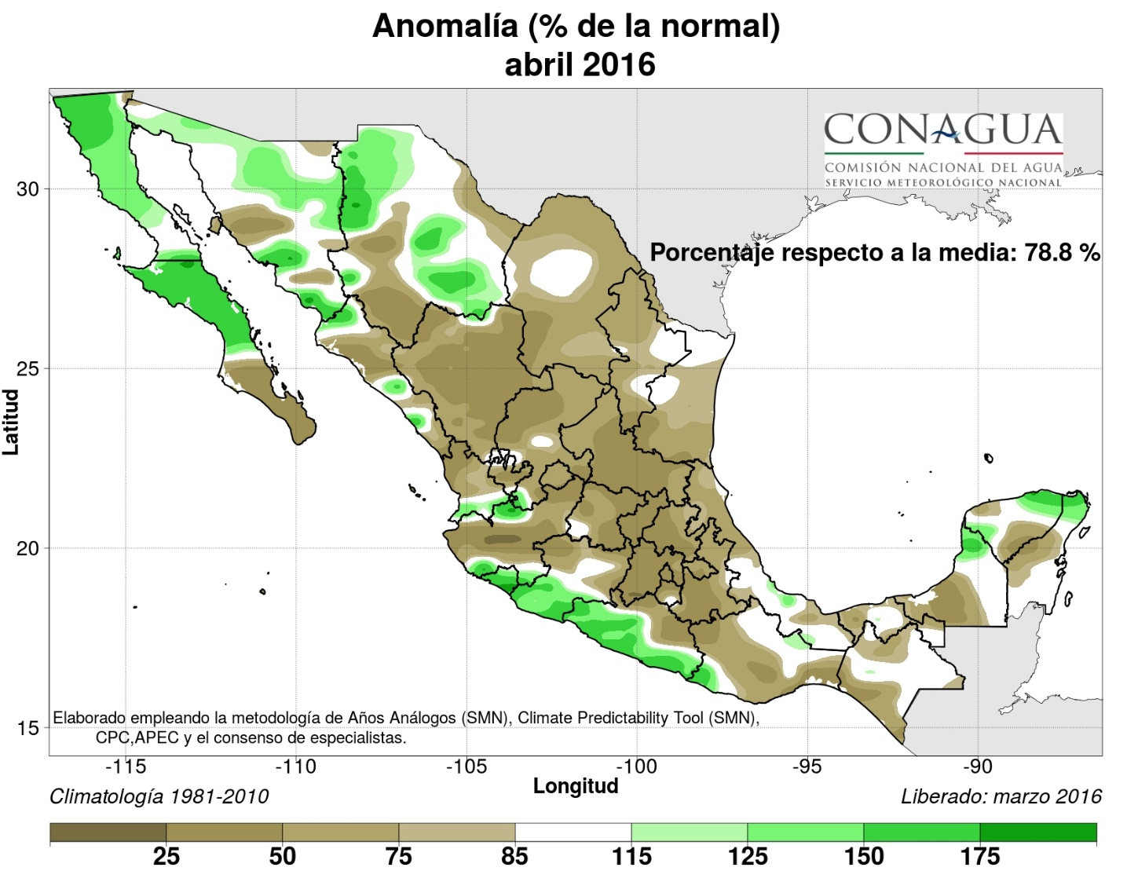
Perspectiva: Precipitación para el mes de abril

Slide 21
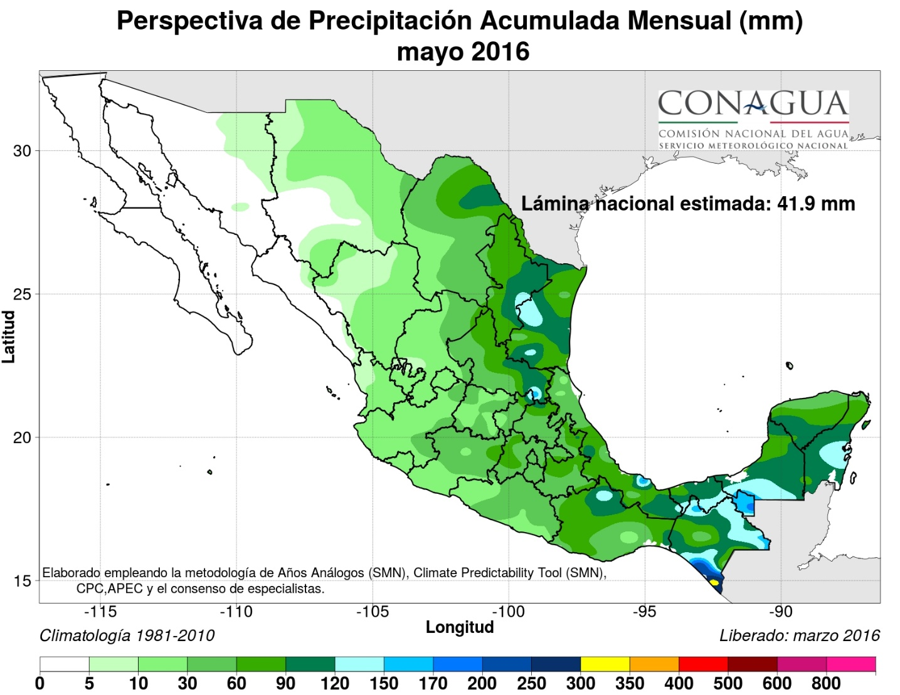
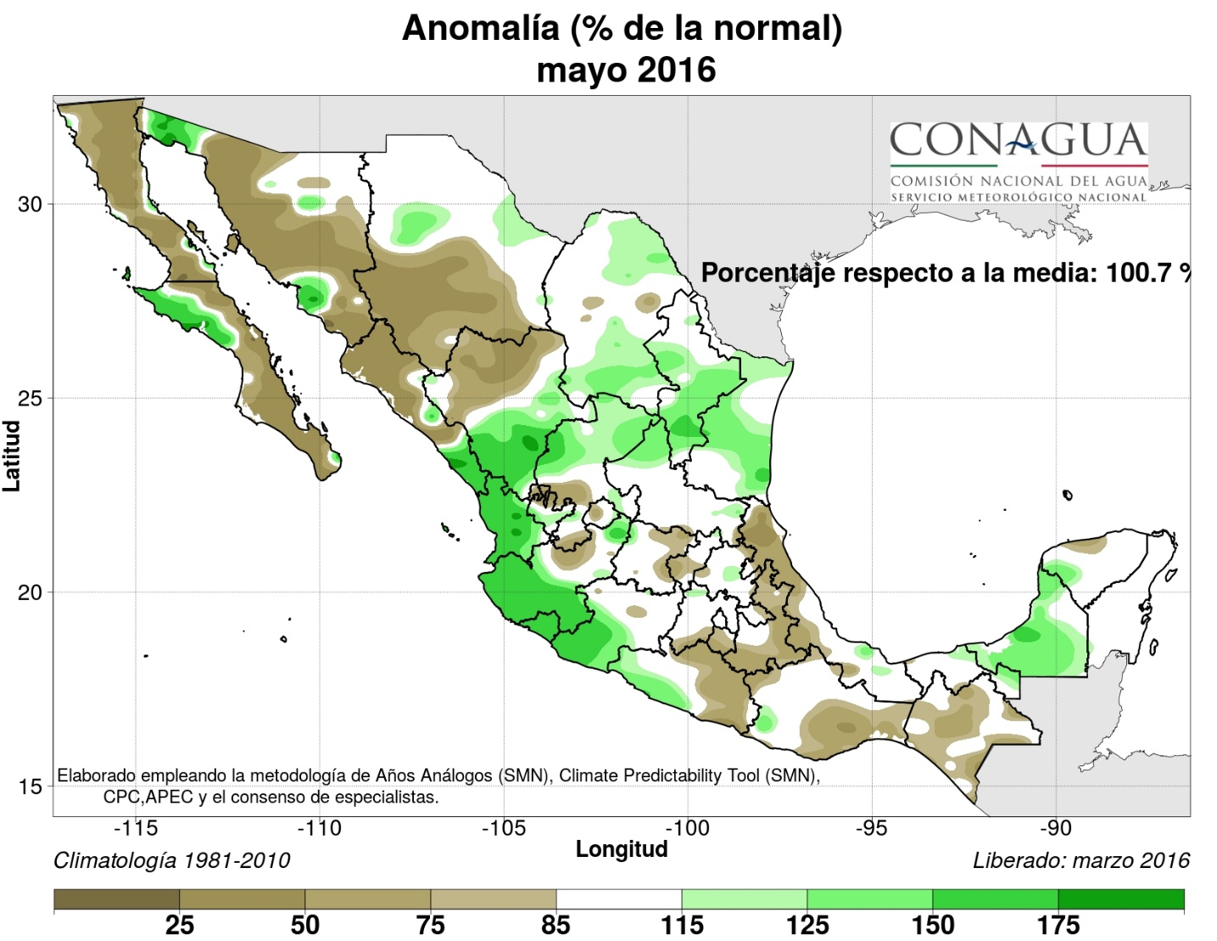
Perspectiva: Precipitación para el mes de mayo

Slide 22
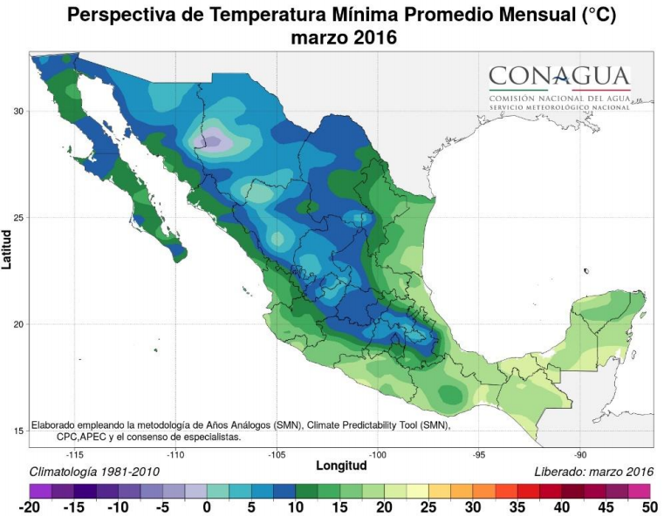
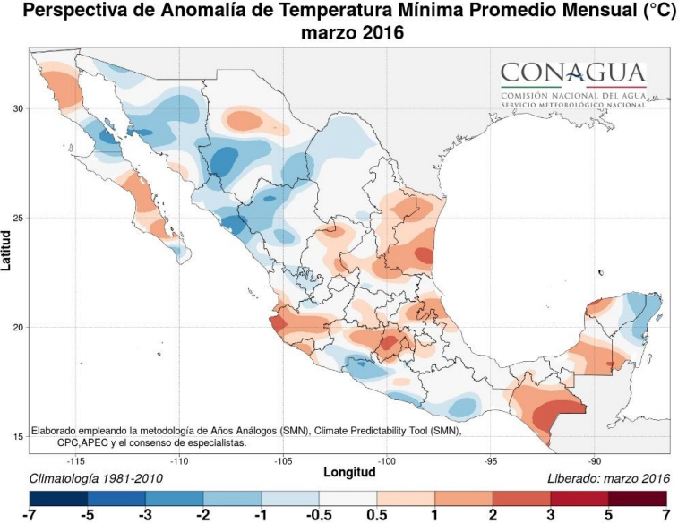
Perspectiva: Temperatura mínima para el mes de marzo

Slide 23
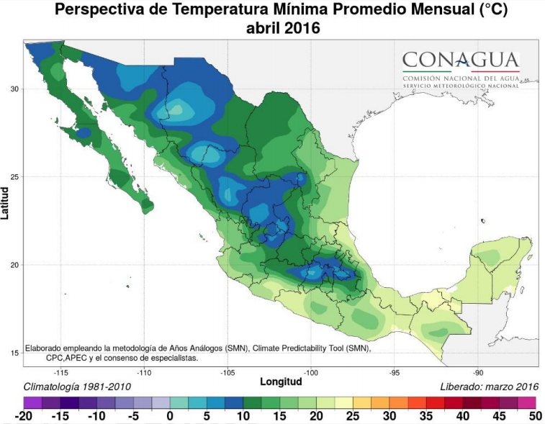
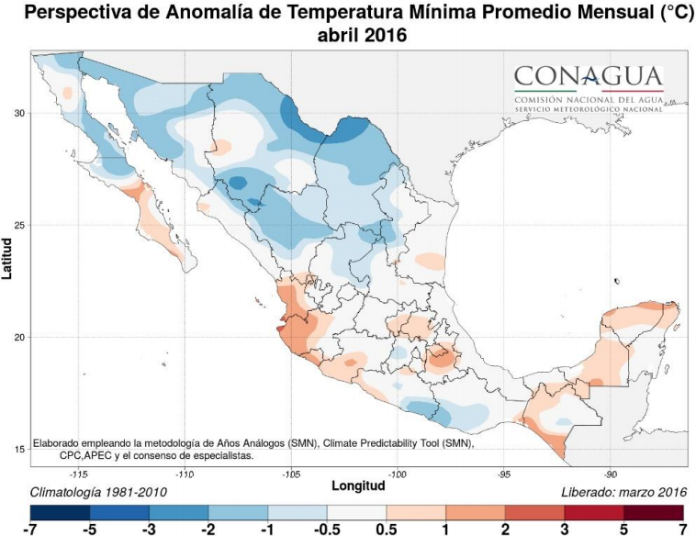
Perspectiva: Temperatura mínima para el mes de abril

Slide 24
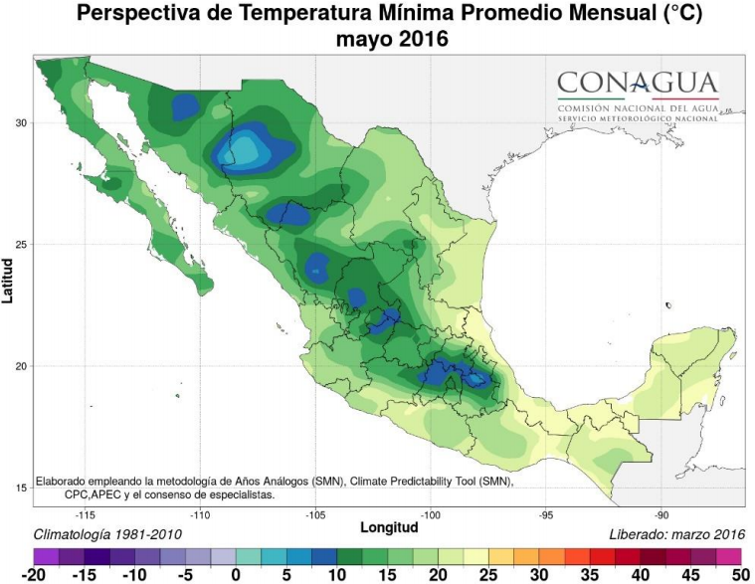
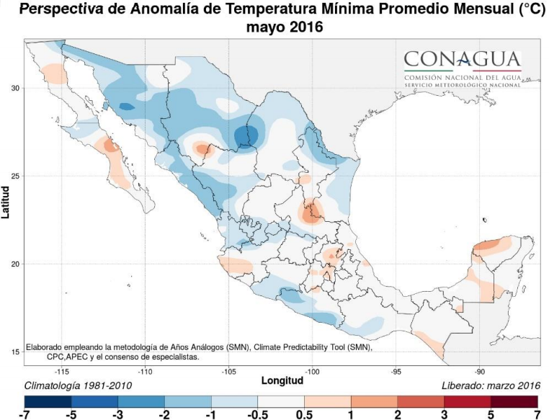
Perspectiva: Temperatura mínima para el mes de mayo

Slide 25
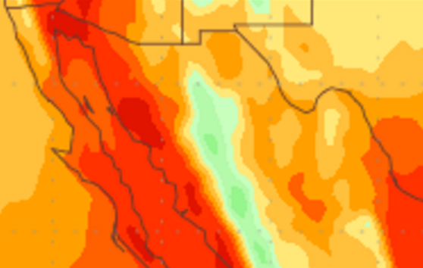

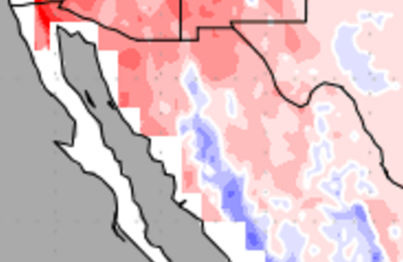
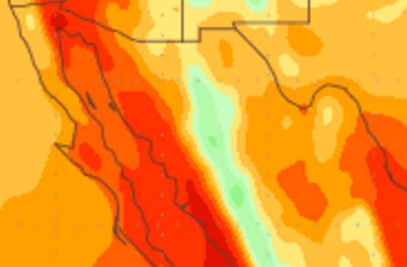
Temperatura promedio:
del martes 15 al miércoles 23 de marzo de 2016.
Anomalía de temperatura:
del martes 15 al miércoles 23 de marzo de 2016
Temperatura promedio:
del miércoles 23 al jueves 31 de marzo de 2016.

Slide 26
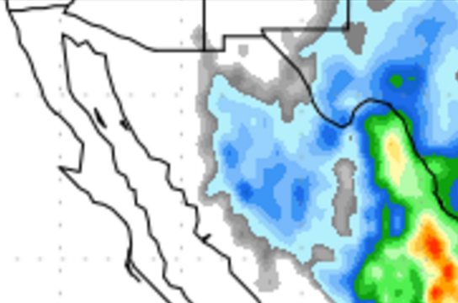

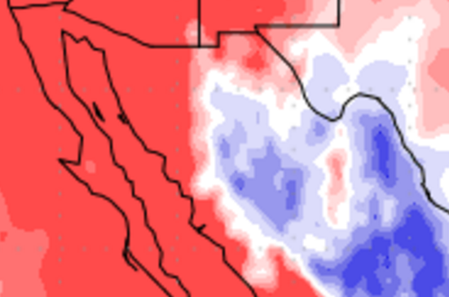
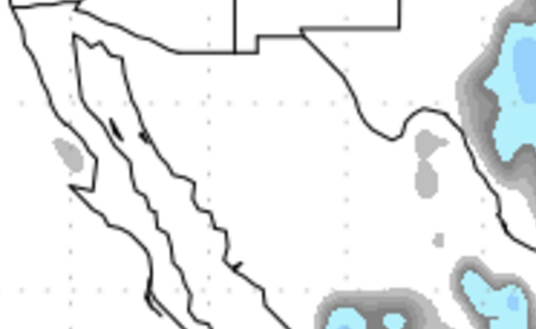
Precipitación (mm):
del martes 15 al miércoles 23 de marzo de 2016.
Anomalía de Precipitación (% de la normal):
del martes 15 al miércoles 23 de marzo de 2016
Precipitación (mm):
del miércoles 23 al jueves 31 de marzo de 2016.

